Slide 1
Cours d’Excel 2007
Master 1 – Année 13/14

Slide 2
Présentation
Jean-Emmanuel CHAPARTEGUI
M2 GSI 2009 – Délégué
Consultant en SI depuis 5 ans
Stagiaire en Business Intelligence
Ingénieur en Technologie de l’Information
Consultant Solutions Junior
Consultant Solutions Confirmé
Question : jechapartegui.pro@gmail.com

Slide 3
Objectif
Faire le tour de toutes les fonctionnalités les plus importantes d’Excel
Apporter une logique et une rigueur dans la pratique d’Excel 2007
Appliquer vos connaissances Excel dans vos différents métiers
Aller plus loin dans la pratique…

Slide 4
Examen final
Exercice sur 2 heures
Prévu au terme des 12 sessions
Support papier
Un examen de TD (mi-décembre environ)

Slide 5
Programme
Fonctions de recherche (Séance 1)
Calculs matriciels (S1)
Fonctions Excel (S2)
Tableaux (S2)
Calculs financiers (S2)
Intro VBA (S3)
Contrôle de formulaire (S3)
Dates (S3)
Graphique (S3)
Tableaux Croisés Dynamiques (et graphiques) (S4,5,6,7)
Fonctions SI (S8)
VBA (S8,9,10,11)
Fonctions « opérations sous conditions ». (S12)
Les fichiers et les feuilles (S12)

Slide 6
Zoom sur…
Fonctions Excel
RechercheH
RechercheV
Index
Index Equiv
Gauche / Droite
Raccourcis
F2, Ctrl+Entrée…

Slide 7
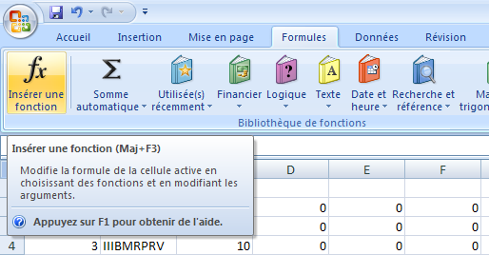
Fonctions Excel
Permettent d’effectuer des opérations sur le tableur ;
Accessibles de deux manières :
Via l’IHM Excel
Via la cellule de destination « =FORMULE »

Slide 8
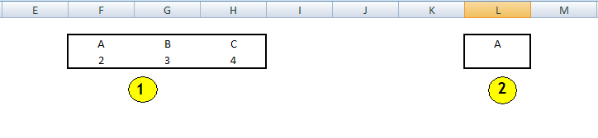
RechercheH
2 tableaux :
1 tableau avec en-tête de colonne et valeur en ligne
1 second tableau avec juste l’en-tête de colonne

Slide 9
RechercheH
L’objectif
Dans le tableau 2 : obtenir dans la ligne la valeur associé à l’en-tête du tableau 1.
Par exemple :
Si en-tête du tableau 2 (L2) est égal à « A » alors la ligne contenant la formule (L3) sera égale à 2
Si en-tête du tableau 2 (L2) est égal à « B » alors la ligne contenant la formule (L3) sera égale à 3
Si en-tête du tableau 2 (L2) est égal à « C » alors la ligne contenant la formule (L3) sera égale à 4

Slide 10
RechercheH
On décompose les champs suivants :
Lieu de la recherche = Tableau 1
Valeur recherchée = En-tête du tableau 2
Valeur restituée = ligne 2 du tableau 1
Lieu de la recherche = F2:H3
Valeur recherchée = L2
Valeur restituée = 2
Formule située sur = L3

Slide 11
RechercheH
Les champs sont les suivants :
Valeur recherchée
Tableau
Ligne
Valeur proche

Slide 12
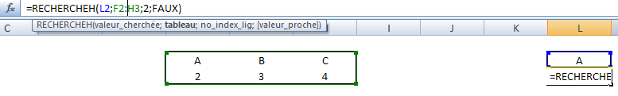
RechercheH
Dans notre cas de figure la formule RechercheH prend les arguments suivants :
Valeur recherchée = L2
Tableau = F1 : H3
Ligne = 2
Valeur proche = FAUX (valeur exacte)
=RECHERCHEH(L2;F1:H3,2;FAUX)

Slide 13
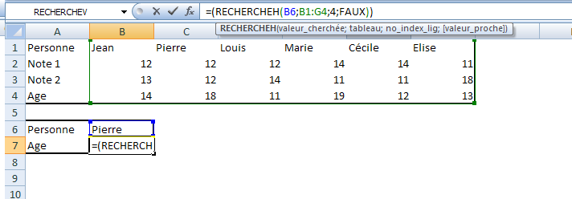
RechercheH
Autre exemple :
Plusieurs lignes => Changement de l’argument Index (ici ligne 4 du tableau)

Slide 14
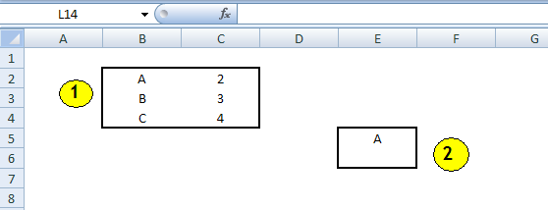
RechercheV
La rechercheV (ou Recherche Verticale) reprend les mêmes caractéristiques que la RechercheH mais sur un tableau vertical.

Slide 15
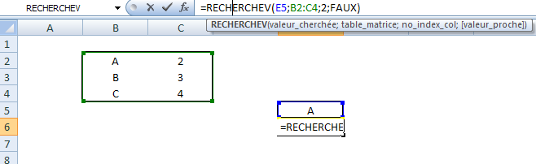
RechercheV
La formule RechercheV prend les arguments suivants :
Valeur recherchée = E5
Tableau = B2 : C4
Index de la colonne = 2
Rechercher une valeur approchante = Faux
=RECHERCHEV(E5;B2:C4;2;FAUX)

Slide 16
Index
La fonction Index permet de rechercher une valeur dans un tableau en fonction de ses coordonnées (ligne, colonne)
Les arguments de la fonction Index sont les suivants :
Tableau
Ligne
Colonne

Slide 17
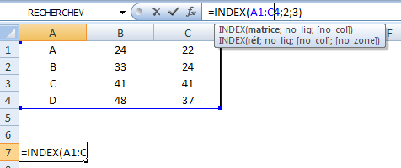
Index
Exemple
Syntaxe :
=Index(Tableau; NumLigne; NumColonne)
=Index(A1:C4;2;3) renvoi 24 (position C2)

Slide 18
Gauche / Droite
Les fonctions « Gauche » et « Droite » permettent de récupérer sur un champ, un nombre de caractères définis à partir de la gauche / droite.
Les arguments de ces formules sont :
Champ
Nombre de caractères renvoyés
Syntaxe :
=Gauche(Champ;NbCaractères)
=Gauche(«Master2»;4) renvoi « Mast »
=Droite(Champ;NbCaractères)
=Droite(«Master2»;4) renvoi « ter2 »

Slide 19
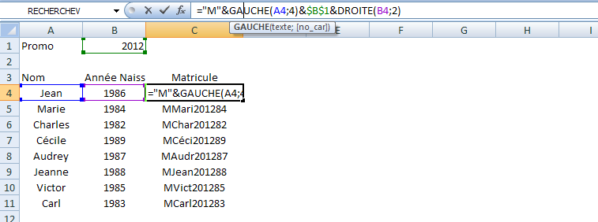
Gauche / Droite
Exemple
Matricule = M + 4 premières lettres du nom + Année Promo + Année de naissance sur 2 caractères.

Slide 20
Equiv
La fonction Equiv permet de donner la position d’une valeur recherchée dans un tableau (1 ligne ou 1 colonne).
Arguments :
Valeur recherchée = 1986
Tableau = Année de naissance
Valeur exacte = Oui (0)

Slide 21
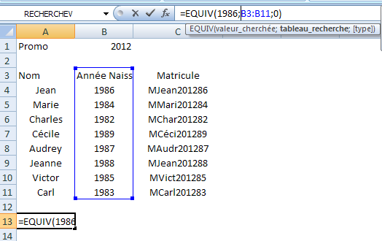
Equiv
Syntaxe
=EQUIV(Valeur recherchée; Tableau; valeur exacte)
=EQUIV(1986:B3:B11;0) => renvoi 2 (première valeur trouvée pour 1986)

Slide 22
Index + Equiv
En combinant ces deux fonctions, il est possible d’effectuer une recherche dans une matrice.
=Index(Tableau; NumLigne; NumColonne)
Numéro de ligne et Numéro de colonne peuvent être obtenus via la fonction « Equiv »

Slide 23
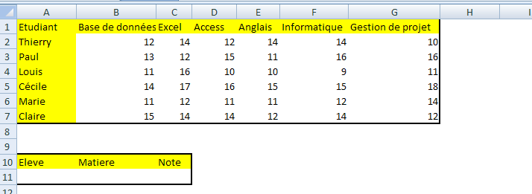
Index + Equiv
Exemple : rechercher une note pour un étudiant

Slide 24
Index + Equiv
Ligne de la note = Position de l’élève dans le tableau
Colonne de la note = Position de la matière dans le tableau

Slide 25
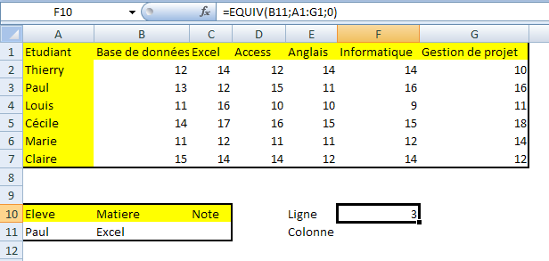
Index + Equiv
Recherche la colonne :
Equiv avec les arguments suivants :
Valeur recherchée : B11
Tableau : A1:G1
Correspondance exacte (0)
=Equiv(B11;A1:G1;0) => renvoie 3

Slide 26
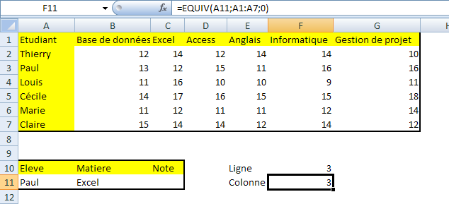
Index + Equiv
Recherche la ligne :
Equiv avec les arguments suivants :
Valeur recherché : A11
Tableau : A1:A7
Correspondance exacte (0)
=Equiv(A11;A1:A7;0) => renvoi 3

Slide 27
Index + Equiv
Recherche de la note
Index avec pour argument
Tableau : A1:G7
Ligne : Recherche ligne
Colonne : Recherche colonne
=INDEX(A1:G7;EQUIV(A11;A1:A7;0);EQUIV(B11;A1:G1;0))
Attention, pour être sûr du fonctionnement de cette formule, il convient de bien conserver les mêmes matrices d’une formule à l’autre.

Slide 28
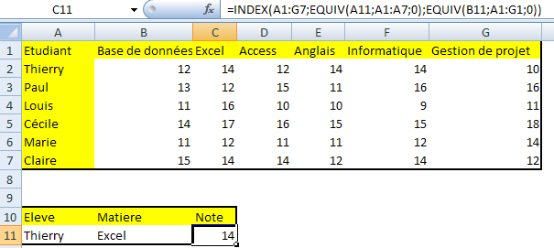
Index + Equiv
=INDEX(A1:G7;EQUIV(A11;A1:A7;0);EQUIV(B11;A1:G1;0))

Slide 29
Quelques raccourcis
Liste non exhaustive :
F2 = modifier la cellule en cours
F4 = figer les valeurs sélectionnées
TAB = raccourci formule
Alt + Entrée = Aller à la ligne dans une cellule
Donner une référence à une plage de cellule
Ctrl + A = Sélectionner tout
Ctrl + H = Rechercher / Remplacer
Atteindre les cellules :
Ctrl + T
Edition > Atteindre > Cellules
Ctrl + * = sélectionner la zone en cours
Ctrl + Entrée = Recopie le texte de la cellule active dans toutes les cellules sélectionnées.

Slide 30
Calcul matriciel
Définition
Permet de créer et manipuler des matrices dans Excel
Entité indissociable
Valeur numérique uniquement
Encadrée de « { » et « } » (apparaissent automatiquement)
Matrice verticale = séparateur « ; »
Matrice horizontale = séparateur « / »
Sélectionner la matrice en entier, taper ses valeurs ou la formule, puis valider avec « CTRL + MAJ + ENTREE » au lieu d’entrée.

Slide 31
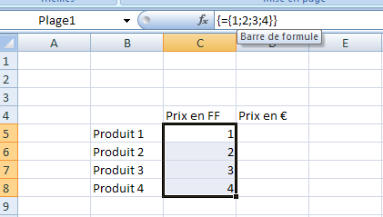
Calcul matriciel
Sélection de C5:C8
Barre de formule ={1;2;3;4} + Ctrl +Maj + Entrée
Les « {} » extérieurs apparaissent tout seul

Slide 32
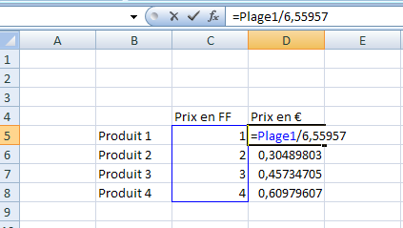
Calcul matriciel
Convertir chaque ligne en euros
=Plage1/6,55957

Slide 33
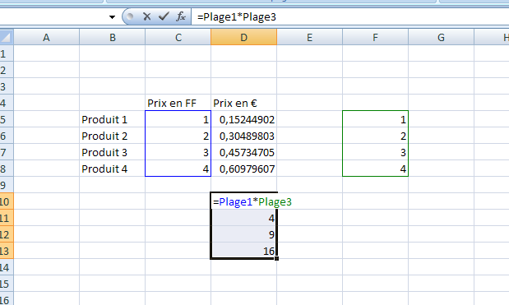
Calcul matriciel
Multiplication de matrices

Slide 34
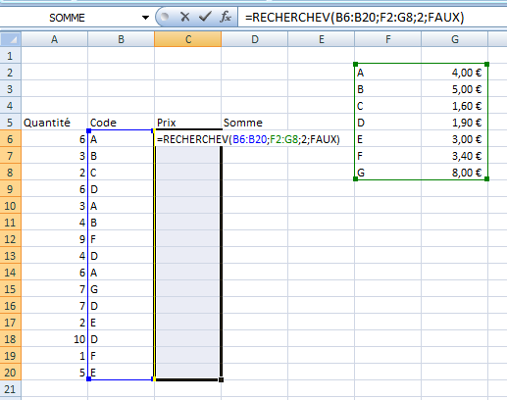
Calcul matriciel
Exemple sur une formule « RECHERCHEV »
Puis CTRL + MAJ + ENTREE

Slide 35
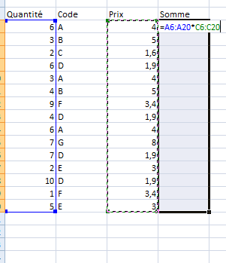
Calcul matriciel
Exemple sur une multiplication
Puis CTRL + MAJ + ENTREE

Slide 36
Exercices
Exercice 1
Exercice 2

Slide 37
Fonctions Excel
Fonction SI
Permet de tester une condition
D’attribuer un résultat si vrai
D’attribuer un résultat si faux
Tester une condition
Condition
A > B : renvoie « VRAI » ou « FAUX »
=A>B
Structure SI
=SI(CONDITION ; Valeur si vrai ; valeur si faux)
Possibilité d’imbriquer plusieurs « SI »
=SI(A>B ; 40; SI(A<B ; 50 ; 45))

Slide 38
Fonctions Excel
Affecter un nom à une plage de cellule :
Il est possible d’affecter un nom à une plage de cellules.
Ce nom est réutilisable sur Excel. Il est possible d’y faire référence.
Exemple : Nom « Info » pour la plage A1:C5
=SOMME(Info)

Slide 39
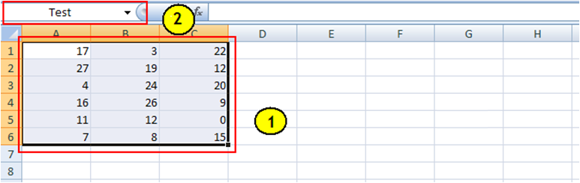
Fonctions Excel
Etape 1 : Sélection d’un plage de cellules
Etape 2 : Attribution du nom

Slide 40
Fonctions Excel
MIN : renvoie la valeur minimale d’une série
Soit MIN(« valeur 1 » ; « valeur 2 » … ; « valeur n »)
Soit MIN(plage1 ; plage 2 ; … ; plage n )
Exemple : =MIN(Plage1;A4;B5:D7)
La fonction recherche la valeur minimale parmi : la « plage1 », la cellule A4 et la plage B5:D7
MAX : renvoie la valeur maximale d’une série
Même principe que MIN mais pour le maximum au lieu du minimum

Slide 41
Fonctions Excel
Sélectionner de la plage A1 : C3
Taper F2 au clavier
Ecrire la formule suivante puis CTRL+Entrée
= ENT(ALEA()*30)
ALEA renvoi un nombre aléatoire entre 0 et 1
ENT renvoi un entier
Cette formule produira donc un entier entre 0 et 30
Toujours avec la plage sélectionnée, lui donner le nom de « Plage1 »
Créer un « Plage2 » contenant des valeurs aléatoires décimales entre 0 et 30 en D4:F6

Slide 42
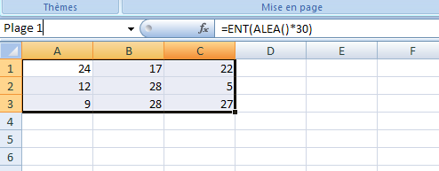
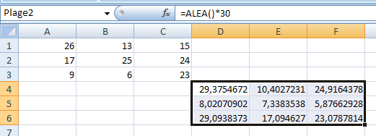
Fonctions Excel

Slide 43
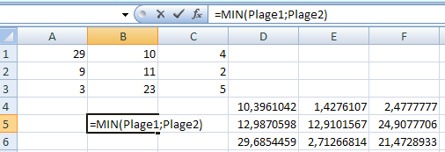
Fonctions Excel
Rechercher le minimum et le maximum pour les deux plages confondues
=MAX(Plage1;Plage2)
=MIN(Plage1;Plage2)

Slide 44
Fonctions Excel
On utilise fréquemment les valeurs « vraies » ou « fausses » dans les calculs.
Ce sont des champs Booléen (0 ou 1)
Gestion du « Vrai » ou « Faux »
3 cas de figures
Savoir si tout est « vrai » ou non
Compter le nombre de « vrai » dans une plage
Comparer deux valeurs

Slide 45
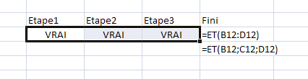
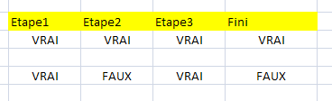
Fonctions Excel
Savoir si tout est vrai dans une plage de valeurs
=ET(« plage 1 » ; « plage 2 » …) renvoi VRAI si tous les arguments sont vrais, FAUX sinon :

Slide 46
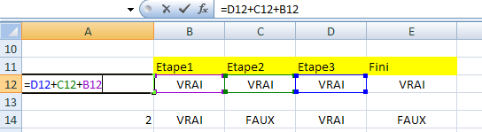
Fonctions Excel
Compter le nombre de cellules « VRAI » (es).
Il suffit d’effectuer une simple addition
Exemple : =B12+C12+D12
ATTENTION : Ne pas effectuer la fonction « SOMME », cela ne fonctionne pas.

Slide 47
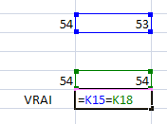
Fonctions Excel
Comparer deux valeurs
Renvoi VRAI si égales
Renvoi FAUX si différentes
Formule :
=« cellule1 »=« cellule2 »
Ne fonctionne que pour une seule cellule (également si on lui affecte un nom)
=A1=B1
=30=30

Slide 48
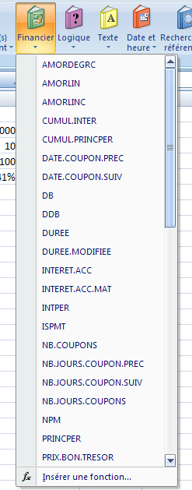
Fonctions financières
Il y a beaucoup de fonctions portant sur les calculs financiers dans Excel.
On y retrouve :
Amortissements linéaires
Amortissements dégressifs
Calcul de tableau de financement
Calcul de remboursements
…

Slide 49
Fonctions financières
Focus les tableaux de financements (exemple : emprunt)
Les arguments des fonctions financières
Taux d’intérêt annuel (TAUX)
Le nombre de versement (NPM)
Montant du remboursement pour chaque période (VPM)
Valeur actuelle (VA)
Valeur capitalisée, valeur future (VC)

Slide 50
Fonctions financières
Par exemple :
Cas de figure : Emprunt sur 10 annuités de 1000 € à un taux de 15 %
Chercher la valeur des annuités (VPM)
=-VPM(taux;nb d’annuités;-valeur actuelle; [valeur capitalisée]; [type])
TAUX : 15%
Nb Annuité (NPM) : 10
Valeur actuelle (VA) : 1000 €
=-VPM(15%;10;1000)
Toujours en négatif : un mystère d’Excel!

Slide 51
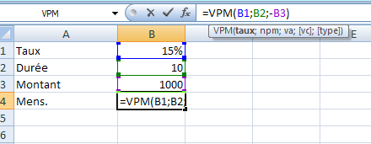
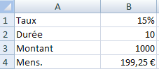
Fonctions financières
Résultat

Slide 52
Fonctions financières
Fonction TAUX
Arguments :
Durée (NPM)
Mensualité (VPM)
Valeur actuelle (VA)
(Valeur capitalisé)
(Type)
(Estimation du taux)
Exemple
=TAUX(NPM;VPM;VA;[VC];[TYPE];[ESTIMATION])
=TAUX(10;199,7;1000)

Slide 53
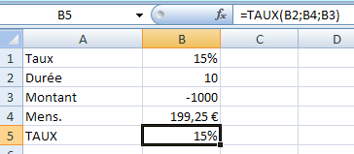
Fonctions financières
Exemple
=TAUX(10;199,25;-1000)

Slide 54
Fonctions financières
Fonction NPM (calcul de la durée)
Arguments :
Taux (TAUX)
Mensualité (VPM)
Valeur actuelle (VA)
(Valeur capitalisé)
(Type)
(Estimation du taux)
Exemple
= NPM(TAUX;VPM;VA;[VC];[TYPE];[ESTIMATION])
=NPM(15%;199,7; -1000)

Slide 55
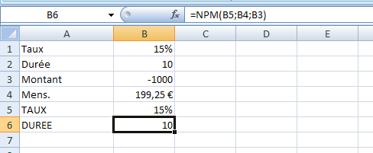
Fonctions financières
Exemple
=NPM(15%;199,7;1000)

Slide 56
Tableau
Un tableau sur Excel est un objet indivisible
Les traitements s’appliquent aux colonnes (exemple : une formule)
Les données s’insèrent en lignes
Des formules générales peuvent être positionnées sur un tableau (somme, moyenne)

Slide 57
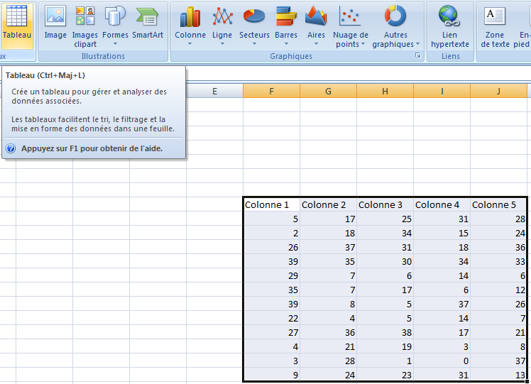
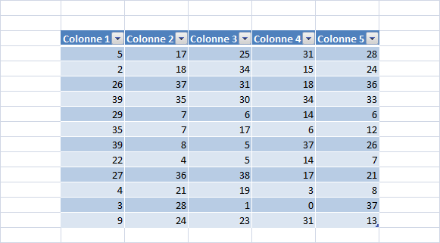
Tableau

Slide 58
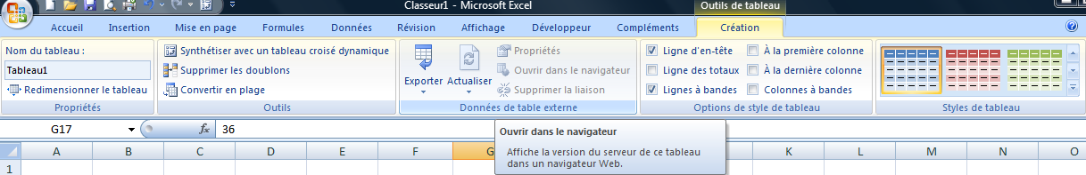
Tableau
Nouvel onglet « Création »
Possibilité sur le tableau
Créer un sous-total, total, champ calculé.

Slide 59
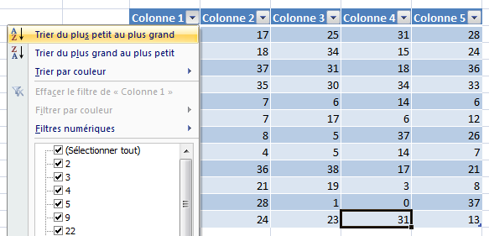
Tri
Définition :
Le tri porte sur une colonne d’une zone de données (qu’il soit identifié en tant que tableau ou non)
Tri simple
Sélection de la colonne => tri de A à Z / de Z à A

Slide 60
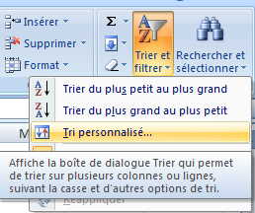
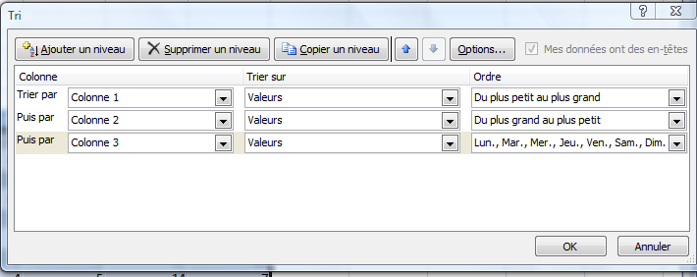
Tri
Définition
Tri avancée
Combinaison de plusieurs colonnes

Slide 61
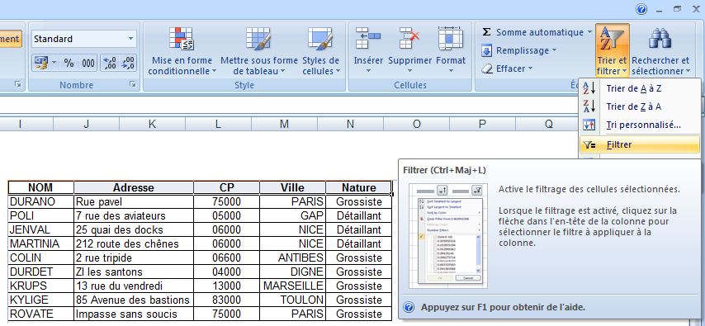
Filtres
Filtres : permet d’afficher seulement certaines valeurs d’une colonne d’une zone de données (tableau ou non).
Ajouter des filtres (Ctrl + Maj + L)
Onglet Accueil

Slide 62
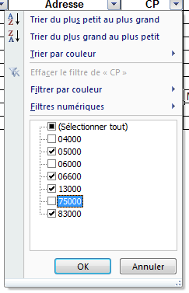
Filtres
3 options de filtres (clic sur la flèche associée à la colonne)
Choix d’une ou plusieurs valeurs

Slide 63
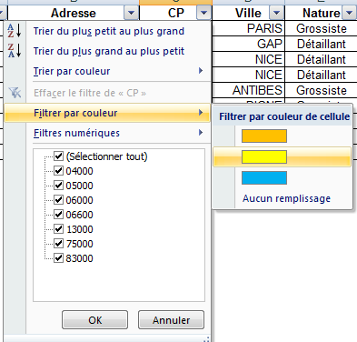
Filtres
3 options de filtres
Choix d’une ou plusieurs couleurs

Slide 64
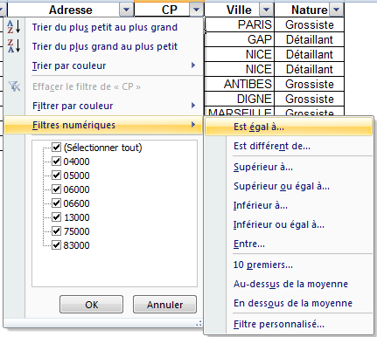
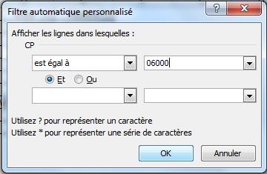
Filtres
3 options de filtres
Choix d’une opération

Slide 65
Exercices
Exercice 3
Créer un tableau de flux de trésorerie
Examiner les méthodes de Laplace, Wald (Maximin), Maximax, Minimax, Hurwicz
Tableau de critères de décision
Décisions

Slide 66
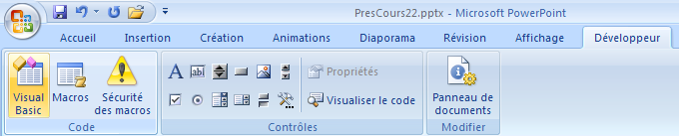
Introduction VBA
Visual Basic for Application (ALT+F11):
Langage de programmation pour compléter l’usage d’Excel
Il permet de créer des fonctions pour Excel, des macros, et des procédures et applications avec formulaires.
Fonction : fonction que l’on applique sur Excel (comme =SOMME())
Macro : procédures simples ou complexes, interagissant ou non avec Excel
Formulaire : Fenêtre applicative

Slide 67
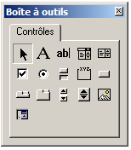
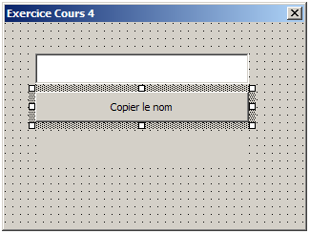
Introduction VBA
Mini Programme
Création d’une fenêtre
Création d’une zone de texte
Création d’un bouton
Création d’un label

Slide 68
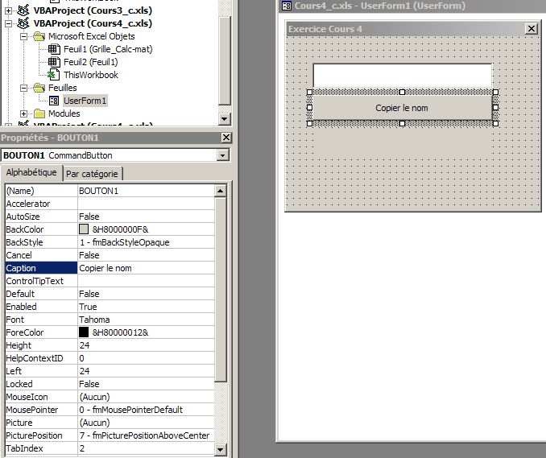
Introduction VBA
Les propriétés de chaque objet se situe dans la fenêtre de propriétés.

Slide 69
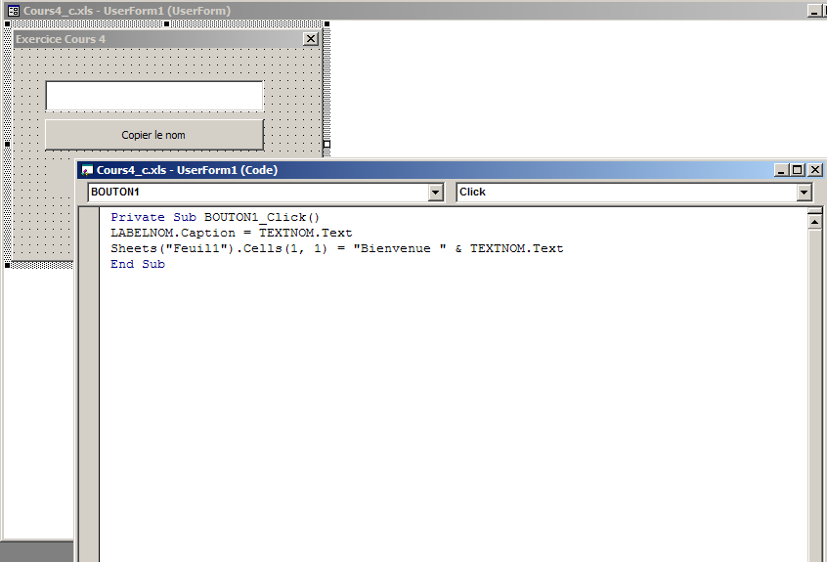
Introduction VBA
Saisir le code de l’objet dans la fenêtre « Code » pour l’évènement associé (ici Click).

Slide 70
Introduction VBA
Code pour changer la couleur d’une cellule
2 méthodes
Enregistrement du code
Ecriture de la macro
Selection.Interior.ColorIndex = 38
Puis, associer ce code au bouton

Slide 71
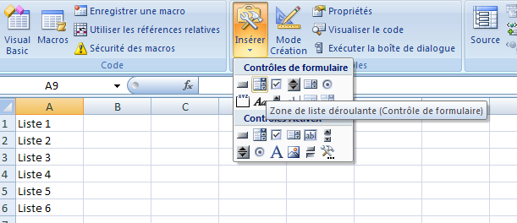
Contrôle de formulaire
Les objets VBA dans Excel
Créer une ListBox

Slide 72
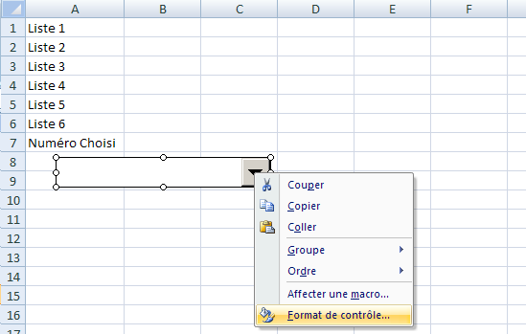
Contrôle de formulaire
Sélectionner la ListBox puis cliquer sur « Format de contrôle »

Slide 73
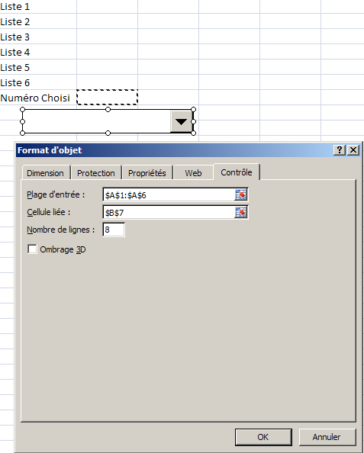
Contrôle de formulaire
Saisir les paramètres de la liste :
Plage d’entrée : valeurs de la liste (Liste 1, Liste 2…);
Cellule liée : renvoi dans une cellule le numéro de la liste (exemple 3 pour « liste3 »)

Slide 74

Contrôle de formulaire
Les objets VBA dans Excel
Créer une Toupie (permet d’augmenter / diminuer la valeur d’une cellule)

Slide 75

Contrôle de formulaire
Sélectionner la Toupie puis cliquer sur « Format de contrôle »

Slide 76

Contrôle de formulaire
Saisir les paramètres de la liste :
Valeur active = valeur initiale
Valeur min et Valeur max de la cellule (0 à 100 ici)
Changement de pas : valeur nouvelle = valeur active +/- pas
Cellule liée : cellule sur laquelle est effectuée la modification

Slide 77

Contrôle de formulaire
Les objets VBA dans Excel
Créer un bouton radio (plusieurs valeurs, 1 seule sélection)

Slide 78

Contrôle de formulaire
La valeur renvoyée correspond à la case choisie (1 étant la première créée, 2 la seconde…)

Slide 79

Contrôle de formulaire
Cela existe avec :
Case à cocher : renvoie « VRAI » si cochée, faux si non cochée.
Liste multiple : permet de sélectionner plusieurs valeurs dans une liste.

Slide 80
Exercice 4
Enoncé de l’exercice 4

Slide 81
Zoom sur…
Fonctions renvoyant « VRAI ou FAUX »
Fonctions de date
Mise en forme conditionnelle
Graphique simple

Slide 82
Fonctions vrai / faux
Si fonction réussie => VRAI
Si fonction non réussie => FAUX
Exemple :
ESTERREUR(Cellule) => s’il y a une erreur dans la cellule, renvoi « VRAI », « FAUX » sinon

Slide 83
Fonctions vrai / faux
Liste des fonctions :
ESTERREUR(cellule) : cherche s’il y a une erreur
ESTERR(cellule) : comme ci-dessus mais avec l’erreur #N/A en plus.
EST.PAIR // EST.IMPAIR : cherche si le nb est pair // impair
ESTNUM, ESTTEXTE, ESTVIDE, ESTNONTEXTE
NON => renvoie la condition opposée
=NON(ESTNUM(cellule)) renvoie « VRAI » si la cellule est non numérique
Déjà vu : OU(conditions) et ET(conditions)

Slide 84
Fonctions vrai/faux
Usage :
Par défaut : VRAI
Exemple =si(ESTERREUR(Valeur);Cond1;Cond2)
Cela signifie que l’on n’a pas à préciser le « = VRAI » c’est automatique
Exemple =si(OU(Cond1;Cond2);Cond3;Cond4)

Slide 85

Fonction de dates
Les dates et heures sur Excel ont :
Un format de cellule spécifique (Date / Heure)
Une valeur numérique unique
Exemple :
26/06/1986 => devient 31589
Permet d’effectuer des calculs entre les différentes dates.

Slide 86
Fonction de dates
=AUJOURDHUI() : renvoi le 18/11/2013
=MAINTENANT() : renvoi le 18/11/2013 17:21
=HEURE(MAINTENANT) : renvoi l’heure actuelle
=MINUTE(MAINTENANT) : renvoi la minute actuelle

Slide 87
Fonctions de dates
Des fonctions plus spécifiques :
NB.JOURS.OUVRES(Datedébut;Datefin;[JourFérié])
Renvoi le nombre de jours ouvrés entre deux dates.
L’argument facultatif permet de mettre le nombre de jours fériés.
Sont inclus : la date de début et la date de fin.
NO.SEMAINE(Date) => renvoi le numéro de la semaine
Exemple 17/10/2011 : semaine 43
= NO.SEMAINE("17/10/2011") : 43

Slide 88
Exercice 5
Enoncé de l’exercice 5

Slide 89

Mise en forme conditionnelle
Consiste à :
Modifier automatiquement le format d’une cellule en fonction d’une ou plusieurs conditions.

Slide 90


Mise en forme conditionnelle
Nuance de couleurs :
Prends une couleur spécifique en fonction de la valeur de la cellule.
L’utilisateur peut choisir les couleurs.

Slide 91


Mise en forme conditionnelle
Barres de données
Prends une taille en fonction de la valeur de la cellule.
L’utilisateur peut choisir le type de barre à afficher.

Slide 92


Mise en forme conditionnelle
Jeux d’icônes
Prends un icône en fonction de la valeur de la cellule.
L’utilisateur peut choisir le type d’icônes à afficher.

Slide 93

Mise en forme conditionnelle
Valeurs moins / plus élevées :
Consiste à appliquer une couleur de fond sur une cellule en fonction de sa valeur par rapport aux autres valeurs de la liste :
Exemple : les 10 % de valeurs les plus élevés
Les 10 % de valeurs le moins élevés

Slide 94


Mise en forme conditionnelle
Valeurs moins / plus élevés :
Il est possible de modifier la valeur du critère

Slide 95

Mise en forme conditionnelle
Il est possible d’appliquer tous types de règles :

Slide 96


Mise en forme conditionnelle
Règles personnalisées
Il est possible de créer et gérer les règles grâce à l’éditeur suivant

Slide 97

Mise en forme conditionnelle
Règles personnalisées :
Afin de ne pas s’y perdre entre les différentes règles, il est possible de les gérer via cette interface :

Slide 98

Graphique simple
Graphiques
Il est possible de créer des graphiques simples
La démarche :
Sélection des données
Sélection du graphique (Onglet Insertion)

Slide 99

Graphique simple
Graphiques
Le graphique s’affiche immédiatement :
Il s’affichera en fonction du type de graphique choisi.

Slide 100

Graphique simple
Par exemple en camembert, cela ne prend que le total de la série
Cet histogramme prend les valeurs cumulées

Slide 101
Exemple Graphique
Charger le fichier Exemple pour réaliser votre propre graphique

Slide 102

Graphique simple
3 nouveaux onglets :
Création
Sélection du type de graphique
Sélection des données
Style du graphique
Disposition
Permet d’ajouter / modifier les éléments de disposition du graphique :
Axes
Titre
Légende
Mise en forme
Onglet habituel de mise en forme

Slide 103
Formules d’arrondi
Formules
=ARRONDI(Nombre,Nombre de chiffres après la virgule) : arrondi classique.
=ARRONDI.INF(Nombre, Nombre de chiffres après la virgule) : arrondi tendant vers l’inférieur.
=ARRONDI.SUP(Nombre, Nombre de chiffres après la virgule) : arrondi tendant vers le supérieur.
=ARRONDI.AU.MULTIPLE(Nombre, Multiple de l’arrondi) : permet d’arrondir en fonction d’une unité définie dans le multiple.

Slide 104
Formules d’arrondi
Mise en pratique
Valeur cellule (A1) : 671,671671
=ARRONDI(A1;2) => 671,67
=ARRONDI.INF(A1;3) => 671,671
=ARRONDI.SUP(A1;3) => 671,672
=ARRONDI.AU.MULTIPLE(A1;10) => 670 (cherche le multiple de 10 le plus proche).
=ARRONDI.AU.MULTIPLE(A1;25) => 675 (675 étant plus proche que 650)

Slide 105
Exercice 6
Enoncé Exercice 6

Slide 106
Exercice 6
Que doit-on trouver dans le tableau?
Partie prévisionnelle
Jours restants théorique
Correspond au nombre de jours restant à travailler théoriquement à partir d’aujourd’hui.
Date de fin théorique
Date de fin calculée sur le nombre de jours théorique
Nombre de jours ouvrés théorique
Nombre de jours ouvrés sur la base des jours prévus
Nombre de samedi et dimanche
Nombre de samedi et de dimanche sur la base des jours prévus

Slide 107
Exercice 6
Que doit-on trouver dans le tableau?
Partie estimation / réelle
Travail estimé en % à la date du jour
Pourcentage d’avancement à la date d’aujourd’hui
Jours écoulés depuis le début de la tache pour la réalisé
Nombre de jours réels entre la date de début et la date du jour
Nombre de jours restants selon l’estimation d’avancement de la tâche
Nombre de jours restants calculés sur la base de l’avancement actuel

Slide 108
Tableau croisé dynamique
Définition
Tableau croisé dynamique (souvent appelé Pivot Table) permet d’afficher des données selon plusieurs dimensions afin de les grouper ou de les agréger.
Les données brutes (souvent appelées les « faits ») sont classées par dimension.
Les dimensions (souvent appelées axes) peuvent être verticale ou horizontale.
Il est possible d’opérer des opérations (exemple : filtre) sur les données brutes.

Slide 109
Tableau croisé dynamique
Dimensions / Axes
Les dimensions ou axes sont des unités de mesures sur lesquels il est possible de faire des regroupements et des totaux.
Les axes peuvent être verticaux comme horizontaux
On retrouvera dans ces dimensions :
Indicateurs
Unité de mesure
Par exemple :
Nombre d’hommes / femmes
Age
Tranche de salaire

Slide 110
Tableau croisé dynamique
Agrégats
Les données brutes sont regroupées par axes qu’ils soient verticaux ou horizontaux.
Il est possible d’effectuer les opérations suivantes :
Somme
Moyenne
Min
Max
Compte (Nombre)
Produit
Ecart-Type

Slide 111
Tableau croisé dynamique
Quels avantages ?
Facile à mettre en place
Inverser / Déplacer les axes
Possibilité d’ajouter beaucoup d’axes
Possibilité de manipuler les valeurs
Facilité de création de graphique
Limites :
Certaines opérations sont difficilement réalisables
Pas applicables à tous les types de données

Slide 112

Tableau croisé dynamique
Sélection des données puis clic sur Insertion > TCD

Slide 113
Tableau croisé dynamique
Charger le fichier d’exemple pour la suite du cours

Slide 114

Tableau croisé dynamique
Confirmation des données et destination

Slide 115

Tableau croisé dynamique
La structure du tableau est en place :
Il est possible de placer les éléments :
En page
En Colonne
En Ligne
En données brutes
Voici un TCD initialisé

Slide 116

Tableau croisé dynamique
Ces données sont celles de notre tableau initial :
Age, Sexe, Notes CG, Notes Anglais, Notes Info
Pour les données brutes, il est possible d’effectuer des opérations :
Somme, Compte, Min, Max…
Pour les dimensions, il est possible de faire des regroupements.
Glisser / Déposer les champs dans les zones en dessous.

Slide 117
Tableau croisé dynamique
Il s’agit ensuite de positionner les éléments :
Soit en ligne
Soit en colonne
Soit en données brutes
Et de créer des filtres

Slide 118


Tableau croisé dynamique

Slide 119
Tableau croisé dynamique
L’information « Sexe » apparait en colonne

Slide 120
Tableau croisé dynamique
L’information « Age » apparait en ligne

Slide 121
Tableau croisé dynamique
Ainsi que les sommes globales des valeurs affichées

Slide 122
Tableau croisé dynamique
Les données affichées sont les sommes des notes regroupées en ligne (âge) et colonne (sexe)

Slide 123
Tableau croisé dynamique
Oui, mais nous ne voulons pas les sommes mais les moyennes….

Slide 124


Tableau croisé dynamique
Opération sur les champs
Clic gauche sur « Paramètres des champs de valeurs »
Format de la cellule restituée

Slide 125


Tableau croisé dynamique
Le tableau a été mis à jour.
Moyenne

Slide 126


Tableau croisé dynamique
Le tableau a été mis à jour.
Inverser ligne/colonne

Slide 127
Rappel fonctionnalités du TCD
Les étapes
Sélection des données
Insertion > TCD
Déplacer les champs dans le tableau :
Filtre sur le tableau
Etiquette de colonnes
Etiquette de ligne
Valeurs

Slide 128
Rappel fonctionnalités du TCD
Axes / Dimension
Unités de mesure
Permet de regrouper
Peuvent être placés en ligne ou en colonne
Interchangeable

Slide 129
Rappel fonctionnalités du TCD
Données brutes / Valeurs
Affiche les valeurs dans le tableau croisés dynamique
Peut effectuer des opérations dessus.
Peut faire apparaître la donnée plusieurs fois (avec différentes variantes : nombre / somme / moyenne)…

Slide 130
Tableau croise dynamique - Exemple
Exercice – Semi accompagné
Vous avez l’énoncé
Si nécessaire je vous donne des pistes
Corrigé ensemble au fur et à mesure

Slide 131
Tableau croise dynamique - Exemple
Liste des employés d’une société de services informatiques
Remplir l’âge aujourd’hui
Remplir le poste (dépend du coeff et de la filière)

Slide 132
Tableau croise dynamique - Exemple
Liste des employés d’une société de services informatiques
Remplir l’âge aujourd’hui
Remplir le poste (dépend du coeff et de la filière)
Age
=ARRONDI.INF((AUJOURDHUI()-B2)/365,25;0)
Poste
=INDEX($M$3:$P$30;EQUIV(D2;$L$3:$L$31;0);EQUIV(I2;$M$2:$P$2;0))

Slide 133
Tableau croise dynamique - Exemple
Liste des employés d’une société de services informatiques
Créer un TCD
A réaliser
Sélection des données
Insertion
Tableau croisé dynamique
Saisie des paramètres
OK

Slide 134

Tableau croise dynamique - Exemple
Faire apparaitre le nombre d’employés

Slide 135

Tableau croise dynamique - Exemple
Faire apparaitre le salaire moyen par sexe

Slide 136

Tableau croise dynamique - Exemple
Faire apparaitre le salaire moyen par sexe avec le min et le max de chaque sexe.
Les informations du salaires en lignes, le sexe en colonne

Slide 137

Tableau croise dynamique - Exemple
Moyenne des salaires par coeff et filière.
Coeff en ligne, Filières en colonne

Slide 138

Tableau croise dynamique - Exemple
Filtrer le tableau par sexe.

Slide 139

Tableau croise dynamique - Exemple
Grouper les coeff en débutant (100-150) expérimenté (155-200) patrons (205 et +).

Slide 140

Tableau croise dynamique - Exemple
Grouper les coeff en débutant (100-150) expérimenté (155-200) patrons (205 et +).

Slide 141


Tableau croise dynamique - Exemple
Mettre un sous total par groupe

Slide 142

Tableau croise dynamique - Exemple
Dans la feuille de données, ajouter un champ Salaire N-1
=F2*(100-ALEA()*5)/100
Puis ajouter cette colonne à la source de données

Slide 143

Tableau croise dynamique - Exemple
Champ calculé
Créer un champ calculé avec l’écart entre le salaire N et le salaire N-1

Slide 144

Tableau croise dynamique - Exemple
Faire un graphique Radar des salaires en N et N-1

Slide 145

Exercice 7
Charger l’exercice :
Pour la pyramide des âges : Google est votre ami!

Slide 146
Champs calculés
Un champ calculé permet d’effectuer des opérations sur des valeurs agrégées :
Par exemple :
Champ calculé : CA
Formule : « = Ventes * Prix »
Champ calculé : Salaire en €
Formule : « = Salaire en FF / 6,55957 »

Slide 147
Champs calculés
Cela porte sur l’ensemble de la colonne (valeur agrégée), pas sur chaque valeur.
Exemple :
Information : Salaire brut
Nous cherchons le salaire net
Champ calculé : SN = salaire brut * 0,77
Pas d’opération possible sur le champ (uniquement somme).
Il faut donc jouer avec les dimensions pour faire apparaitre les données. (voir démonstration)

Slide 148


Champs calculés
Comment créer un champ calculé?
Options (TCD) > Formules > Champ calculé…
La fenêtre suivante apparait :

Slide 149

Éléments calculés
Les éléments calculés sont des calculs effectués sur des dimensions identifiables.
A l’opposé des champs calculés qui sont des calculs effectués sur des valeurs.
Par conséquent, l’utilisateur doit sélectionner une dimension
Puis aller dans Options (TCD) > Formules > Élément calculé….

Slide 150

Éléments calculés
Puis effectuer la formule dans la fenêtre suivante
Astuce : il est possible d’imbriquer plusieurs éléments calculés :
ElementCalc 3 = ElementCalc1 * ElementCalc2

Slide 151

Assistant TCD
La création du TCD via :
Insertion > Tableau croisé dynamique
Ne permet d’utiliser les options plus complexes du TCD.
Ajouter l’assistant TCD :
Touche principale >
Option Excel >
Personnaliser >
Commande non présente dans le ruban (1ère liste) >
Assistant tableau croisé dynamique >
Bouton « Ajouter > »

Slide 152


Assistant TCD
L’assistant apparait dans le ruban du haut :
Cliquer sur l’assistant
Liste ou base de données Excel (sélection dans le tableau)
Source externe (BDD
externe)
Plages de feuilles :
ensemble de plages de
cellules, identifiables
par une étiquette.

Slide 153


Assistant TCD
Etape 2 (plages de feuilles)
Création du nombre de Page (nombre de critères pour reconnaitre une plage)
Etape 3 (plages de feuilles)
Sélection puis ajout des plages

Slide 154
Exercices
Exercice 8
Exercice 9
Exercice 10

Slide 155
Fonctions SI
SOMME SI
La fonction SOMME SI permet de faire des sommes si l’élément respecte le critère
Argument :
= SOMME.SI(Plage Critère; Critère; [Plage Somme])
Plage Critères : Plage sur laquelle s’applique le critère
Critère : Critère qui est appliqué sur la plage.
Plage Somme : critère facultatif qui permet de déterminer la plage sur laquelle porte la somme.

Slide 156

Fonctions SI
SOMME SI
Exemple : Faire la somme des salaires des femmes
Plage Critère : B1:B12
Critère : «F» (sous entendu, élément de la plage = «F»)
Plage Somme : C1:C12

Slide 157


Fonctions SI
SOMME SI
Par défaut, l’argument facultatif [Plage somme] est la plage du critère :
Néanmoins, voici la limite :

Slide 158

Fonctions SI
SOMME SI
Critère élaboré : Ont moins de 18 ans
Si texte : entre guillemet
Si formule : pas besoin de guillemet

Slide 159

Fonctions SI
SOMME SI
Critère élaboré : Analyse du texte
Tous les textes commençant par « Jean » quelque soit la fin du texte.

Slide 160
Aparté
*
*ui : tout ce qui se fini par « ui »
Ch* : tout ce qui commence par « Ch »
*te* : tout ce qui contient « te » dans son texte mais ni au début, ni à la fin
?h* : contient « h » en deuxième position.

Slide 161
Fonctions SI
NB SI
Compte le nombre d’éléments qui respecte un critère
Argument :
= NB.SI(Plage Critères; Critère)
Plage Critères : Plage sur laquelle s’applique le critère
Critère : Critère qui est appliqué sur la plage.

Slide 162

Fonctions SI
NB SI
Exemple
Compte le nombre de femme
Plage : B1:B12
Critère : «F»

Slide 163
Fonctions SI
SOMME SI ENS
Somme Si Ens apporte les mêmes fonctionnalités que Somme Si, à la différence qu’il est possible de mettre plusieurs critères cumulatifs.
La structure est la même que pour SOMME SI mais la « Somme Plage » est obligatoire et n’apparaît qu’une fois.
=SOMME.SI.ENS(Plage Somme; Plage Critère 1; Critère 1; [Plage Critère 2; Critère 2]; ….)
Plage Critère N : plage sur laquelle on applique le critère N
Critère N : Critère appliqué sur la plage N

Slide 164

Fonctions SI
SOMME SI ENS
SOMME SI ENS sur 2 critères : Somme des salaires pour les hommes majeurs
Plage 1 : C1:C12
Critère 1 : « M »
Plage 2 : B1:B12
Critère 2 : « >=18 »
Plage Somme : D1:D12

Slide 165
Fonctions SI
NB SI ENS
NB SI ENS permet de compter les éléments respectant plusieurs critères cumulatif :
La structure est la même que pour NB SI mais il est possible de mettre plusieurs critères.
=NB.SI.ENS(Plage Critère 1; Critère 1; [Plage Critère 2; Critère 2]; ….)
Plage Critère N : plage sur laquelle on applique le critère N
Critère N : Critère appliqué sur la plage N

Slide 166

Fonctions SI
NB SI ENS
NB.SI.ENS sur 2 critères : Nombre d’hommes majeurs
Plage 1 : C1:C12
Critère 1 : « M »
Plage 2 : B1:B12
Critère 2 : « >=18 »

Slide 167

Fonction SommeProd
La fonction SOMMEPROD permet de faire des produits sur les différentes matrices :
=SOMMEPROD(Matrice1;Matrice2;…)
Sur une seule matrice : somme
Exemple :

Slide 168

Fonction SommeProd
Usage avec plusieurs matrices
Exemple :
C’est bien ici l’usage le plus important de la fonction SOMME PROD puisqu’il fait des multiplication entre plusieurs matrices.

Slide 169

Fonction SommeProd
Usage avec plusieurs matrices
Matrice 2*2 :
M1L1C1*M2L1C1
M1L2C1*M2L2C1
M1L1C2*M2L1C2
M1L2C2*M2L2C2

Slide 170

Fonction SommeProd
Usage avec plusieurs matrices (3 matrices)
Matrice 2*2 :
M1L1C1*M2L1C1*M3L1C1
M1L2C1*M2L2C1*M3L2C1
M1L1C2*M2L1C2*M3L1C2
M1L2C2*M2L2C2*M3L2C2

Slide 171
Exercices
Exercice 11
Exercice 12
Exercice 13
Exercice 14
Exercice 15

Slide 172
V.B.A - Introduction
Qu’est ce que V.B.A
Visual Basic for Application
Langage de programmation pour Excel basé sur le langage BASIC
Permet d’effectuer des opérations sur Excel auquel le tableur ne peut pas répondre.
Permet de créer des fonctions Excel, des formulaires et des traitements complet
Référence web : http://www.vbfrance.com/ (un conseil, créez un compte)
Format de fichier XLS (Excel 2003) XSLM (Excel 2007)

Slide 173
V.B.A - Introduction
Etape 1 : enregistrer une macro
Enregistrer une macro permet d’enregistrer une ou plusieurs actions.
Ces actions seront enregistrées dans une procédure.
Les procédures sont accessibles dans l’application via :
L’onglet « Développeur »
Un bouton crée (onglet développeur )
Le Visual Basic Editor (VBE) accessible avec ALT+F11

Slide 174

V.B.A - Introduction
Etape 1 : enregistrer une macro
Créer une feuille vierge
Dans l’onglet « Développeur », créer un bouton
Allez dans « Développeur > Enregistrer une macro »

Slide 175
V.B.A - Introduction
Etape 1 : enregistrer une macro
Remplir la cellule A2 de la feuille 1 avec 5
Remplir la cellule A3 de la feuille 1 avec 6
Remplir la cellule A1 de la feuille 1 avec =SOMME(A2:A3)
Arrêter l’enregistrement dans l’onglet développeur.

Slide 176

V.B.A - Introduction
Etape 1: enregistrer une macro
La macro est générée dans l’éditeur Visual Basic dans un Module.
Le module permet de stocker du code Visual Basic
Clic droit sur le bouton puis « Affecter une macro »

Slide 177
V.B.A - Introduction
Etape 1: enregistrer une macro
Affecter la macro nouvellement créée à ce bouton
Effacer les données saisies durant l’enregistrement
Puis faites un clic sur le bouton…

Slide 178
V.B.A - Introduction
Etape 1: enregistrer une macro
Cette logique est intéressante :
Création rapide de code
Permet de créer du code (Analysable dans VBE>Module1)
Reproduire facilement des actions courantes
Macro modifiable

Slide 179
V.B.A - Introduction
Etape 2 : concept V.B.A
Fonction
Fonction Excel contenant ou non des arguments et renvoyant une valeur
Utilisable via Excel comme n’importe qu’elle fonction déjà existante
Début : Function NomFonction (argument)
Fin : End Function
Notes:
Création de fonctions, formulaires et procédures sous VBA.
Function çava (ouinon as Boolean) : un argument en entrée (oui ou non)

Slide 180
V.B.A - Introduction
Etape 2 : concept V.B.A
Procédure
Exécution d’une somme d’actions pour Excel ou pour un formulaire.
Une procédure est contenu dans un Module.
Début : Sub NomProcédure (variable associée)
Fin : End Sub

Slide 181
V.B.A - Introduction
Etape 2 : concept V.B.A
Objet : un classeur, une feuille Excel, un formulaire, une ligne, une cellules… sont des objets.

Slide 182
V.B.A - Introduction
Etape 2 : concept V.B.A
Collection : groupe d’objets semblables traités comme s’ils en étaient un seul.
Ex : pour faire référence à une feuille en particulier.
Sheets(« Feuille1 »)
Notes:
C’est à partir de la collection (sheets) qu’on sélectionne l’objet précis (feuille1)

Slide 183
V.B.A - Introduction
Etape 2 : concept V.B.A
Méthode : action qui peut être effectuée par un objet.
Ex : un classeur peut être ouvert ou fermé
Workbooks (« Classeurs.xls").Close
Exemple : Close, Show, Hide, Add, Remove, Clear

Slide 184
V.B.A - Introduction
Etape 2 : concept V.B.A
Propriétés : élément descriptif d’un objet. Caractéristiques de l’objet
Exemple : cellule
Propriétés :
Value => Cells(1,1).value = « Exemple »
Formule=>Cells(1,1).formula= « =SUM(A2:A3) »
Couleur=>Cells(1,1).Font.Color = -16776961 (rouge)

Slide 185

V.B.A - Introduction
Etape 3 : Créer un formulaire
Feuille 1, cellule B1 : écrire votre âge
Faites Alt+F11 => Accéder à l’éditeur VBE
Insertion > UserForm
Crée un formulaire, une page applicative

Slide 186

V.B.A - Introduction
Etape 3 : Créer un formulaire
Via la boîte à outils, glisser-déposer les objets suivants sur le formulaire
Un intitulé (Label)
Une zone de texte (Textbox)
Un bouton (Button)

Slide 187

V.B.A - Introduction
Etape 3 : Créer un formulaire
Changer les propriétés des objets
Caption du « Label 1 » devient « Ecrivez votre prénom dans la zone de texte ci-dessous »
Text du « Textbox1 » devient « Tapez le texte ici »
Caption du « CommandButton1 » devient « Afficher ».
(Faire apparaître la fenêtre de propriété, soit clic droit sur un objet > propriétés, soit Affichage > fenêtre propriété.)

Slide 188

V.B.A - Introduction
Etape 3 : Créer un formulaire
Ca ressemble normalement à ça.

Slide 189

V.B.A - Introduction
Etape 3 : Créer un formulaire
Clic droit sur le bouton puis clic sur « Code » puis écrire le texte suivant

Slide 190

V.B.A - Introduction
Etape 3 : Créer un formulaire
Terminer l’action en cliquant sur le bouton du VBE
Ou appuyer sur F5

Slide 191
Travaux diriges
Objectif
Le cours d’aujourd’hui va nous permettre de réaliser un mini Logiciel en balayant les fonctionnalités VBA.
Au fil de l’eau, nous étudierons les différentes notions de cours.
Logiciel
Logiciel de facturation pour l’entreprise « LCG – Logiciel de Contrôle de Gestion. »
Gestion des ventes
Ajout de stock
Calcul des salaires

Slide 192
Travaux diriges
Présentation du fichier Excel (Elèves)
Feuille Client : recense la liste des clients (éditable sur Excel)
Feuille Employé : recense les employés avec leur salaire brut et leur variable
Feuille Stock : liste les produits avec la quantité et le Coût Moyen d’achat et le prix de ventes
Feuilles Ventes : liste les ventes réalisées par la société LCG.

Slide 193
Travaux diriges
Autres fonctionnalités
Ajouter des produits au stock
Ajouter un produit au stock avec une quantité et un prix d’achat
Par conséquent le CMUP se mettra à jour automatiquement.
Calculer le salaire des employés
Créer une fonction sur l’application qui affiche le salaire des employés
Le salaire est égal à :
Fixe Brut – Charges (20 % du brut) + Variable (% * CA / Employé)

Slide 194
Travaux diriges
Fonctionnalités à créer
Formulaire pour créer des commandes
Identifier le commercial qui fait la vente
Identifier le client
Pour chaque ligne de commande
Le produit
La quantité
Le total HT
La possibilité de créer une remise
Le total TTC
=> Mets à jour les feuilles Excel

Slide 195
Travaux dirigés
Voici les fichiers à récupérer pour réaliser le TD
Notes:
L’application sera un formulaire permettant d’éditer des factures tout en prenant en compte les erreurs de saisie par l’utilisateur. Mais il faut qu’on puisse faire les débogages pour que notre application ne plante pas.
Il faut vérifie que les noms du commercial et du client sont renseignées, ainsi que les prix et quantités. Il faut localiser l’erreur.

Slide 196


Slide 197


Slide 198


Slide 199
Travaux diriges
Première partie : Création de l’interface
Deuxième partie : Initialisation de l’interface
Troisième partie : Ajouter des lignes de facture
Quatrième partie : Créer la facture
Cinquième partie : Répercuter la facture sur Excel
Sixième partie : Fonctionnalité « Ajout du stock »
Septième partie : Calcul des salaires
Notes:
Objet = bouton, donner le bon nom au bon objet pour pouvoir l’identifier et l’utiliser facilement pour le code.

Slide 200
Première partie
Créer le formulaire
Editeur VBE
Explorateur d’objet (clic droit) > Insertion > UserForm
Le nouveau formulaire se crée
Notes:
Fermer les anciens fichiers de code VBA pour éviter toute confusion.

Slide 201

Première partie
Changer les propriétés du formulaire :
Name (Nom) = « LCG »
BackColor (Couleur de fond) = Blanc
Caption (Texte qui s’affiche en haut à gauche de l’écran) : « Logiciels de LCG »
Height (Hauteur : hauteur de la fenêtre) = 650 (vérifier la taille de l’écran)
Widht (Largeur : largeur de la fenêtre) = 1200 (vérifier la taille de l’écran)
Left (Position en gauche de la fenêtre) = 0 (0 = tout à gauche)
Top (Position en haut de la fenêtre) = 0 (0 = tout en haut)

Slide 202
Première partie
Changer les propriétés du formulaire :
Image
Picture (Image de fond) : cliquez sur les « … » et sélectionner l’image de fond d’écran transmise
Alignement : 2 – Centre
Size Mode : 1 – Stretch (étiré)

Slide 203

Cliquez sur F5 et l’écran s’affichera tel quel.

Slide 204
Première partie
Créer les objets
6 boutons
(suivre la disposition de la maquette)
Name | Caption
AJ_LIG_COM | Ajouter une ligne à la commande
FINAL_COM | Finaliser la commande
PLUS | +
MOINS | -
AJOUT_STOCK | Ajouter des produits au stock
CALC_SALAIRE | Calculer les salaires

Slide 205
Première partie
Autres propriétés communes des boutons :
ForeColor (Couleur d’écriture) : Noir
Font (Police) : Déjà Vu Sérif, Gras, 12
BackColor (Couleur de fond) : Blanc
Backstyle (Style du bouton) : Opaque
Taille : définir en fonction de la maquette

Slide 206
Première partie
Combobox :
Ce sont des listes déroulantes à sélection unique
3 combobox, voici leur « Name » :
ListeProduit
ListeCommercial
ListeClient
Propriétés :
TextAlign (Alignement du texte) : Center
ForeColor (Couleur d’écriture) : Noir
Font (Police) : Déjà Vu Sérif, Gras, 12
BackColor (Couleur de fond) : Blanc
Taille : définir en fonction de la maquette
Style = 2 – DropDownList : seuls les éléments de la liste sont sélectionnables (pas de possibilité d’éditer la valeur au clavier).

Slide 207
Première partie
Textbox :
Ce sont des zones de texte saisissables
1 seule TextBox pour saisir la quantité :
Qté
Propriétés :
TextAlign (Alignement du texte) : Center
ForeColor (Couleur d’écriture) : Noir
Font (Police) : Déjà Vu Sérif, Gras, 12
BackColor (Couleur de fond) : Blanc
Taille : définir en fonction de la maquette

Slide 208
Première partie
Label :
Ce sont des zones de texte non saisissables, deux catégories sont identifiables dans notre exemple :
Les labels d’illustration, c’est-à-dire, ceux non utilisé par les traitements de l’application (affichage seul)
Les labels intervenant dans les calculs.
Pour tous les labels :
TextAlign (Alignement du texte) : Center
Font (Police) : Déjà Vu Sérif, Gras, 12
BackStyle (Style de fond) : Transparent
Taille : définir en fonction de la maquette

Slide 209
Première partie
Label d’illustration :
Propriétés Caption :
Actions
Commercial
Client
Produit
Quantité
Remise (en %)
Total HT
Total TTC
La propriété Name n’est pas nécessairement modifiée puisque ces labels ne sont pas appelés dans les traitements.

Slide 210
Première partie
Label de calcul :
Name | Caption
Remise | 0
TotalTTC | 0 €
TotalHT | 0 €

Slide 211
Première partie
ListBox
Liste d’éléments visibles par l’utilisateur.
Voici les propriétés de la ListBox « Commandes » :
TextAlign (Alignement du texte) : Left
ForeColor (Couleur d’écriture) : Noir
Font (Police) : Déjà Vu Sérif, Gras, 12
BackColor (Couleur de fond) : Blanc

Slide 212
Deuxième partie
Chargement de l’application
Le chargement de l’application va consister en une macro s’exécutant lorsque l’on clique sur bouton « Lancer l’application » dans l’onglet ACCUEIL d’Excel
Elle permettra de lancer l’application avec les listes de données remplies
Liste des clients contenant la liste des clients de la feuille Excel « Client »
Liste des produits contenant la liste des produits de la feuille Excel « Stock »
Liste des commerciaux contenant la liste des produits de la feuille Excel « Employés »

Slide 213
Deuxième partie
Créer la macro
La macro se positionnera dans un Module
Module : zone où l’on écrit des procédures et des fonctions
Explorateur d’objet (clic droit) > Insertion > Module

Slide 214
Deuxième partie
Créer la macro
La macro (ou procédure) prend la structure suivante :
Début : Sub NomProcédure (variables associées)
Code
Fin : End Sub
Rédiger un commentaire
‘commentaire

Slide 215
Deuxième partie
Sub ChargementPage
La procédure doit effectuer les actions suivantes :
Effacer le contenu de la feuille Excel « Données »
Remplir la liste des commerciaux avec le contenu de la feuille Excel « Employé »
Remplir la liste des clients avec le contenu de la feuille Excel « Client »
Remplir la liste des produits avec le contenu de la feuille Excel « Stock »

Slide 216

Deuxième partie
Sub ChargementPage
Effacer le contenu de la feuille Excel « Données » :
Aller sur une autre feuille que « Données »
Cliquer sur « Enregistrer la macro »
Aller sur la feuille « Données »
CTRL + A pour tout sélectionner
Appuyer sur « Suppr. »
Cliquer sur « Arrêter l’enregistrement »
Le code est généré dans un module, copier coller-le dans votre procédure « ChargementPage »

Slide 217
Deuxième partie
Sub ChargementPage
Remplir la liste des commerciaux :
La liste des commerciaux se situe sur la feuille « Employé » Cells(1,1) => Cells(N,1) / Cellule (Ligne, Colonne)
Création d’une boucle « While…Wend » : tant que la cellule (I, 1) est rempli alors on ajoute le contenu de la cellule (I,1) dans la liste, dès que ce n’est plus le cas, on arrête.
I = 1
While Sheets(« Employé »).cells(I,1).value <> Empty
‘ajout de la cellule dans la liste
I = I +1
Wend
Notes:
Ici i est la variable, on prend pour colonne la colonne 1 (elle ne varie pas) : on aura colonne 1 et i = 1 puis colonne 1 et i = 2 etc.

Slide 218
Deuxième partie
Sub ChargementPage
‘on défini un compteur qui commence à la valeur 1. Ce compteur est une variable de type entier se nommant « I »
I = 1
‘Tant que la valeur de la cellule (I,1) de la feuille Employé est vide on exécute le code situé entre le While… et le Wend
While Sheets(« Employé »).cells(I,1).value <> Empty
‘ajout de la cellule dans la liste (sera vu juste après)
‘Itération du compteur, à chaque exécution du code, la variable I prend la valeur I + 1. Cela signifie que la valeur I sera égale d’abord à 1 puis à 2, puis à 3, jusqu’à ce que la condition initiale ne soit plus respectée.
I = I +1
‘Fin de la boucle
Wend

Slide 219
Deuxième partie
Sub ChargementPage
Variable I :
Deux ajustements sont à réaliser :
Il faut déclarer la variable :
Dim I as Integer ‘je déclare I comme un nombre entier (voir PDF n°2)
La liste des commerciaux ne démarre qu’à la ligne 2, car la première ligne contient les en-têtes. Dans notre cas « I » correspond aux lignes contenant les commerciaux, par conséquent, « I » doit démarrer à 2
Dim I as Integer
I = 2
While Sheets(« Employé »).cells(I,1).value <> Empty
‘ajout de la cellule dans la liste
I = I +1
Wend
Notes:
Dim I as integer : ça permet de prendre moins de place et d’être plus rapide

Slide 220
Deuxième partie
Zoom sur la variable
Une variable est unique à la procédure (à ne déclarer qu’une seule fois dans la procédure même si utilisée plusieurs fois)
Lorsque la variable est déclarée en dehors d’une procédure, alors celle-ci est publique, c’est-à-dire qu’elle s’applique à tout le code.
Un autre moyen de déclarer une variable publique est de la définir ainsi :
Public I as Integer
Notes:
La variable permet de stocker des valeurs temporairement.
Si elle est déclarée à l’intérieur d’une procédure, elle est privée. Sinon elle est publique. Elle s’appliquera alors de la même manière dans différentes procédures. D’où « public I as integer »

Slide 221
Deuxième partie
Zoom sur la variable
Une variable est typée, en voici une synthèse (pour plus d’informations voir le poly)
Integer = nombre entier court
Long = Nombre entier long
Double = Valeur décimale longue
String = Chaîne de caractères (255 caractères)
Boolean = TRUE ou FALSE (vrai ou faux)
Date = Éponyme
….

Slide 222
Deuxième partie
Sub ChargementPage
Ajouter la cellule à la liste
On ajoute la cellule Sheets(«Employé»).Cells(I,1).value dans la Combobox « ListeCommercial »
La fonction d’ajout est : AddItem
Objet.AddItem Elément
Le code est donc
LCG.ListeCommercial.AddItem Sheets(«Employé»).Cells(I,1).value

Slide 223
Deuxième partie
Sub ChargementPage
Réutilisation d’un même objet sur tout le code
La fonction « With… End With » Objet permet de simplifier l’utilisation de l’objet dans le code :
With Sheets(« Employé »)
LCG.ListeCommercial.Additem .cells(I,1).value
‘ici .cells ( I,1).value revient au même que Sheets(«Employé»).cells( I,1).value
‘Cela fonctionne entre With et End With.
‘Il est bien sur pas possible de mettre plusieurs fois la fonction With simultanément.
End With

Slide 224

Deuxième partie
Sub ChargementPage

Slide 225
Deuxième partie
Sub ChargementPage
Remplir les listes de produits et de clients
Même procédé que pour la liste d’employés.
Il suffit d’aller chercher les données dans la bonne feuille (ici Stock et Client)
Terminer la procédure par l’affichage de la fenêtre LCG
LCG.Show ‘(cacher la fenêtre LCG.Hide)

Slide 226

Deuxième partie

Slide 227


Deuxième partie
Affecter la macro au bouton « Lancer l’application »
Clic droit sur le bouton « Lancer l’application » (feuille Excel)
Puis affecter la macro (procédure)

Slide 228
Troisième partie
Ajouter des lignes dans la facture :
s’effectue lors du clic sur le bouton « AJ_LIG_COM »
Par conséquent le code s’exécutera au clic sur ce bouton
Action utilisateur :
Sélectionner un commercial (obligatoire)
Sélectionner un client (obligatoire)
Sélectionner un produit (obligatoire)
Saisie d’une quantité (obligatoire : nombre entre 0 et 1000)
Le système
Ajoute la ligne dans la ListBox « Commandes »
Mettre à jour le total de la commande sur l’application
Ajoute les informations dans la feuille « Données »

Slide 229
Troisième partie
Traduction en code
Contrôler la sélection d’un commercial
Contrôler la sélection d’un client
Contrôler la sélection d’un produit
Contrôler la saisie d’un nombre entre 0 et 1000 pour la quantité
Ajouter le produit et la quantité choisie dans la ListBox « Commandes »
Ajoute les informations dans la feuille « Données »
Calculer les totaux sur la facture

Slide 230
Troisième partie
Contrôler la sélection d’un commercial
Dans notre Combobox « ListeCommercial », il n’est pas possible de saisir manuellement une valeur (style du combobox : 2 – DropDownList ), nous devons donc contrôler que la valeur d’affichage (Text) du Combobox n’est pas nul.
Texte : Si la valeur d’affichage du Combobox est nulle alors Erreur
Code :
If LCG.ListeCommercial.Text = Empty Then
‘Inscription de l’erreur
Else
‘Cas où il n’y a pas d’erreur (facultatif)
End if

Slide 231
Troisième partie
Zoom sur If… Then… Else… End If
A l’instar d’Excel, il s’agit de voir si l’exécution d’une condition est réussie :
Structure :
If Condition Then
‘Valeur si condition = OK
Else
‘Valeur si condition = KO
End If
Exemple de condition : Variable1 = 2
Exemple 2 : Variable1 > 2 And Variable1 < 3
Exemple 3 : Variable1 = 2 Or Variable1 = 2.1
Remarque générale : La virgule est remplacée par un point, le point virgule par une virgule.
Opérateur de liaison (ET OU)

Slide 232
Troisième partie
Contrôler la sélection d’un commercial
‘syntaxe du If Then raccourci : 1 ligne pas de End If
If LCG.ListeCommercial.text = Empty then CodeErreur = 1
On attribue un nombre à la variable « CodeErreur » pour chaque erreur potentielle :
Dim CodeErreur As Integer
If LCG.ListeClient.text = Empty Then CodeErreur = 1
If LCG.ListeProduit.text = Empty Then CodeErreur = 2
If LCG.ListeCommercial.text = Empty Then CodeErreur = 3
If LCG.Qté.text = Empty Then CodeErreur = 4

Slide 233
Troisième partie
Contrôler la saisie de la quantité
Test si c’est un nombre
Fonction IsNumeric(Valeur testée) as Boolean :
If IsNumeric(LCG.Qté.text) = False Then CodeErreur = 5
Test si c’est entre 0 et 1000
If CInt(LCG.Qté.text) < 1 And CInt(LCG.Qté.text) > 1000 Then CodeErreur = 6
‘Cint(Valeur) As Integer : Convertit la valeur en nombre entier Integer.

Slide 234
Troisième partie
Les problèmes identifiés
CodeErreur est égal au code de la dernière erreur ramenée.
Bug de conversion :
Si IsNumeric() est « False », le Cint() ne pourra pas s’effectuer (si c’est pas un nombre, on ne pourra pas le convertir, l’application va planter)
CodeErreur est vide si pas d’erreur
S’il y’a une autre erreur que l’on aurait pu oublier comment on fait ?

Slide 235
Troisième partie
S’il y’a une autre erreur que l’on aurait pu oublier comment fait-on ?
On Error GoTo Etiquette
Cette fonction permet d’aller à l’étiquette dès qu’il détecte une erreur applicative (grossièrement : si l’application plante, cela permet d’éviter un plantage et d’aller à l’étiquette)
Par exemple
On Error GoTo 10
‘code
…
10 ‘suite du code
‘si il y’a une erreur dans le code, le système va à l’étiquette 10

Slide 236
Troisième partie
S’il y’a une autre erreur que l’on aurait pu oublier comment on fait ?
OK pour On Error GoTo 10, mais comment savoir que c’est une erreur technique quand on arrive à l’étiquette 10?
On défini une valeur à CodeErreur au préalable
CodeErreur = 0
On Error GoTo 10
'contrôle que les listes ne sont pas vides
If LCG.ListeClient.text = Empty Then CodeErreur = 1
If LCG.ListeProduit.text = Empty Then CodeErreur = 2
If LCG.ListeCommercial.text = Empty Then CodeErreur = 3
If LCG.Qté.text = Empty Then CodeErreur = 4
If IsNumeric(LCG.Qté.text) = False Then CodeErreur = 5
If CInt(LCG.Qté.text) < 1 And CInt(LCG.Qté.text) > 1000 Then CodeErreur = 6
10

Slide 237
Troisième partie
Quel CodeErreur s’il n’y a pas d’erreurs ?
On peut attribuer un CodeErreur au terme des contrôles :
CodeErreur = 0
On Error GoTo 10
'contrôle que les listes ne sont pas vides
If LCG.ListeClient.text = Empty Then CodeErreur = 1
If LCG.ListeProduit.text = Empty Then CodeErreur = 2
If LCG.ListeCommercial.text = Empty Then CodeErreur = 3
If LCG.Qté.text = Empty Then CodeErreur = 4
If IsNumeric(LCG.Qté.text) = False Then CodeErreur = 5
If CInt(LCG.Qté.text) < 1 And CInt(LCG.Qté.text) > 1000 Then CodeErreur = 6
CodeErreur = 7
10

Slide 238
Troisième partie
Déroulement du code :
Sauf erreur technique, dans tous les cas de figure, une fois arrivé à l’étiquette 10, la variable « CodeErreur » aura la valeur 7 :
Même si la variable « CodeErreur » a pu changer de valeur durant les différents contrôles, alors à la fin du bloc il prendra la valeur 7 car la dernière ligne avant l’étiquette 10 est « CodeErreur = 7 »
LE CODE EST LU DE MANIÈRE LINÉAIRE ET PROCÉDURAL
Par conséquent, une fois une erreur détectée dans les blocs « If..Then..Else », nous allons rajouter une instruction permettant d’aller directement à l’étiquette 10
Instruction : GoTo Etiquette
Ajouter une autre action aux blocs Then ou Else : « : »

Slide 239

Troisième partie
Voici le code :

Slide 240
Troisième partie
Résumé :
CodeErreur | Message d’erreur / Action
0 | « Erreur technique »
1 | « Il faut choisir un client »
2 | « Il faut choisir un produit »
3 | « Il faut choisir un commercial »
4 | « Il faut écrire une quantité »
5 | «La quantité doit être un nombre »
6 | «La quantité ne convient pas »
7 | Code de l’ajout de la ligne

Slide 241
Troisième partie
Select Case
Permet de balayer les différentes valeurs potentielles d’une valeur ou d’un objet.
Select Case Valeur
Case 0
‘code si la valeur est égale à 0
Case1
‘code si la valeur est égale à 1
Case « Test »
‘code si la valeur est égale à Test
End Select

Slide 242

Troisième partie
Msgbox : affiche un message à l’utilisateur
C’est ici que l’on va mettre le code d’ajout de la ligne : cas où tout va bien

Slide 243
Troisième partie
Remplir la feuille « Données » de la manière suivante :
Rechercher la première ligne dispo dans la feuille « Données »
Colonne 1 : Produit
ListeProduit.Text
Colonne 2 : Quantité
Qté.Text
Colonne 3 : Prix unitaire HT
=RECHERCHEV(Colonne1;Stock!A:E;4;FAUX)
Colonne 4 : Prix total
=Colonne2*Colonne3

Slide 244

Troisième partie
Rechercher la première ligne dispo dans la feuille « Données »
While …. Wend : Tant que la Cellule(I,1) de la feuille « Données » est remplie alors on continue la boucle.
On arrête la boucle et récupère la valeur de la variable I dès qu’on tombe sur une cellule vide.

Slide 245
Troisième partie
Colonne 1 : Produit
.Cells(I,1).value = ListeProduit.Text
Colonne 2 : Quantité
.Cells(I,1).value = Qté.Text

Slide 246
Troisième partie
Colonne 3 : Prix unitaire HT
Il s’agit de rentrer la formule Excel dans la cellule (Cells.formula)
* : La formule est en anglais et les points virgule sont remplacés par des virgules
.Cells(I, 3).Formula = "=VLOOKUP(A" & CStr(I) & ",Stock!A:E,4,FALSE) «
‘VLOOKUP c’est l’équivalent de RECHERCHEV
‘Cstr(I) As String converti I en chaine de caractère
‘Stock!A:E prend les 5 premières colonnes de la feuille Stock et recupère le prix en colonne 4.
Colonne 4 : Prix total
Il s’agit de multiplier le résultat de la colonne 2 avec celui de la colonne 3 :
.Cells(I, 4).Formula = "=B" & CStr(I) & "*C" & CStr(I)

Slide 247
Troisième partie
Exemple :
Si I = 3 cela donnerait :
C3=VLOOKUP(A3,Stock!A:E,4,FALSE)
D3=B3*C3
Si I = 6 cela donnerait :
C6=VLOOKUP(A6,Stock!A:E,4,FALSE)
D6=B6*C6

Slide 248

Troisième partie
Ajouter le produit et la quantité choisie dans la ListBox « Commandes »
A l’instar des ComboBox, la fonction d’ajout est « ListBox.AddItem »
On retrouve donc le code suivant :
LCG.Commandes.AddItem LCG.Qté.text & " * " & LCG.ListeProduit.text

Slide 249
Troisième partie
Calculer les totaux (TTC, HT, Remise)
Les totaux sont calculés à plusieurs moments :
Lorsqu’on ajoute une ligne à la commande
Lorsqu’on supprime la commande
Lorsqu’on supprimer une ligne à la commande
Lorsqu’on modifie la remise
Par conséquent, cette action doit s’effectuer INDEPENDEMMENT du clic sur le bouton « AJ_LIG_COM ».
On va donc créer une nouvelle procédure : « MajFacture »
Cette procédure pourra être appelée à dans le code via l’instruction suivante :
Call MajFacture

Slide 250

Troisième partie
Calculer les totaux (TTC, HT, Remise)
En E1 = total des prix (colonne4) arrondi à deux chiffres après la virgule
En F1 = Pourcentage de la remise
En G1 = Total TTC – Remise
LCG.TotalHT.caption = sheets(« Données »).cells(1,5).value & « € »
LCG.TotalTTC.caption = sheets(« Données »).cells(1,7).value & « € »
ROUND = ARRONDI
SUM = SOMME

Slide 251

Troisième partie
Bouton AJ_LIG_COM

Slide 252
Quatrième partie
Créer la facture :
L’action de créer la facture correspond au clic sur le bouton « FINAL_COM ».
Voici le déroulement du code
Ajouter une vente
Diminuer le stock
Remettre à 0 l’application
Vider la feuille de « Données »

Slide 253

Quatrième partie
Ajouter une vente dans la feuille Excel « Ventes » :
Rechercher la première ligne vide
et à l’issue, saisir le code suivant :
Colonne A : Numéro de la facture
Numéro de la ligne Excel – 1
.Cells(I, 1).Formula = "=ROW()-1"
Colonne B : Montant total
.Cells(I, 2).Value = Sheets("Données").Cells(1, 7).Value
Colonne C : Client
.Cells(I, 3).Value = LCG.ListeClient.text
Colonne D : Commercial
.Cells(I, 4).Value = LCG.ListeCommercial.text

Slide 254
Cinquième partie
Diminuer le stock
Pour chaque ligne de la feuille « Données », diminuer le stock correspondant dans la feuille « Stock ».
Tant que la cellule (I,1).value n’est pas vide alors on recherche dans la feuille « Stock » le produit correspondant pour diminuer le stock (colonne B)
I = 1
With Sheets("Données")
While .Cells(I, 1).value <> Empty
‘code
I = I + 1
Wend
End With

Slide 255
Cinquième partie
Diminuer le stock
La variante considérable c’est que le code va contenir deux boucles :
On est dans le cadre des boucles imbriquées

Slide 256
Zoom sur les boucles
Voici les 3 principales boucles :
While…Wend
Do…Loop
For….Next

Slide 257
Zoom sur les boucles
Do…Loop
Le code s’exécute tant qu’une instruction ne provoque pas la sortie de la boucle
Exemple :
I = 1 Do
I = I+1
Loop
‘ => La boucle est infinie….Il faut donc prévoir une condition de sortie
I = 1 Do
If I = 35 Then Goto 10
I = I+1
Loop
10

Slide 258
Zoom sur les boucles
For… Next
Il s’agit d’une boucle délimitée
For Variable = ValeurDébut To ValeurFin
‘Code
Next
Par défaut le pas est de 1 (à chaque fois que l’on arrive à Next, Variable = Variable +1. Ici le pas est de « 1 » (valeur par défaut), mais celui-ci peut être changé avec l’instruction Step « Pas »)
For I = 2 To 40 Step 2
Msgbox « Numéro pair » & Cstr(I)
Next

Slide 259
Zoom sur les boucles
Boucles imbriquées
Il est possible d’imbriquer les boucles, c’est-à-dire de positionner une boucle dans une autre
Attention : cela provoque souvent des calculs allant jusqu’à l’infini
Attention 2 : les traitements peuvent être très long
Syntaxe
Debut Boucle 1
Début Boucle 2
Début Boucle 3
Fin Boucle 3
Fin Boucle 2
Fin Boucle 1

Slide 260
Cinquième partie
Diminuer le stock
On va donc rechercher le stock correspondant et le diminuer dans une boucle While…Wend. Celle-ci s’exécute à chaque itération de la variable I (première boucle While… Wend) :
E = 2
While Sheets("Stock").Cells(E, 1).Value <> .Cells(I, 1).Value
E = E + 1
Wend
Sheets("Stock").Cells(E, 2) = Sheets("Stock").Cells(E, 2) - Sheets("Données").Cells(I, 2).Value
La variable « E » est la ligne de la feuille « Stock »
La variable « I » est la ligne de la feuille « Données »
On ôte de la colonne B de la feuille Stock (Quantité en stock), la colonne B de la feuille Données (Quantité de la vente)

Slide 261

Cinquième partie
Diminuer le stock

Slide 262
Cinquième partie
Remise à zéro de l’application
Effacer la ListBox Commandes
LCG.Commandes.Clear
Remettre les labels à 0
LCG.Remise.Caption = 0
LCG.TotalHT.Caption = "0 €"
LCG.TotalTTC.Caption = "0 €"
Effacer le contenu de la feuille « Données » (comme partie 2)
Sheets("Données").Select
Cells.Select
Selection.ClearContents

Slide 263
Cinquième partie
Finalisation
Créer un « On Error Goto 10 »
10 : contiendra un message d’erreur
Pour éviter que le code ne lise le message d’erreur sans qu’il y’ait d’erreur, il convient de créer une seconde étiquette qui permet d’éviter la première
Sub X
On Error Goto 10
‘Code
Goto 20
10 Msgbox « Erreur »
20 End sub
Si tout se déroule sans accro, l’application ne lira pas le message d’erreur

Slide 264

Cinquième partie

Slide 265

FINALISER
Boutons « + » et « – » associés à la « Remise »
Les boutons « + » et « – » permettent de faire varier le montant de la remise.
La remise peut aller de 0 à 50
Lorsqu’on clique sur « + », la remise prend 5 de valeur
Remise = Remise + 5
Si la remise > 50 alors on la laisse à 50
On met à jour la facture en appelant la procédure « MajFacture »

Slide 266

FINALISER
Le bouton « - »
Lorsqu’on clique sur « - », la remise perd 5 de valeur
Remise = Remise - 5
Si la remise < 0 alors on la laisse à 0
On met à jour la facture en appelant la procédure « MajFacture »

Slide 267

Sixième partie
La fonction « Ajouter Stock » permet, lorsque l’on clique sur le bouton « AJ_STOCK »
Création du formulaire « STOCK » (Caption : Ajouter des produits au stock)
1 Combobox « ListeProduit »
2 TextBox « Qté » ; « Prix »
1 CommandButton « ADDST »

Slide 268
Sixième partie
Les fonctionnalités :
L’utilisateur choisit un produit dans la liste déroulante (cela implique qu’à l’initialisation, la liste doit être en place)
L’utilisateur saisit une quantité
L ’utilisateur saisit un prix

Slide 269
Sixième partie
Charger le formulaire « STOCK » :
Initialiser la liste des produits et afficher la page :
Pour initialiser la liste des produits il s’agit de reprendre et d’adapter le code de la ListeProduits de la procédure « ChargementPage »
Il faut néanmoins penser au préalable à effacer le potentiel contenu de la liste (si celle-ci a déjà été ouverte) : Méthode Clear
Terminer en ouvrant la page Méthode Show
STOCK.ListeProduit.Clear
I = 2
While Sheets("Stock").Cells(I, 1).Value <> Empty
STOCK.ListeProduit.AddItem Sheets("Stock").Cells(I, 1).Value
I = I + 1
Wend
STOCK.Show

Slide 270
Sixième partie
Les fonctionnalités du formulaire :
Le clic sur « Ajouter » permet de :
Contrôler le produit
Contrôler la quantité
Contrôler le prix
Ajouter le produit au stock et recalculer le cout du stock

Slide 271

Sixième partie
Code du bouton « Ajouter »:
Contrôler le produit :
Postulat : un produit est « correct » s’il correspond à un produit en de la feuille Excel.
Contrôle : Vérifier si la valeur choisie est bien dans la feuille Excel « Stock » (double usage : cela permet de sélectionner la ligne « I » pour le traitement d’ajout dans le stock)

Slide 272
Sixième partie
Code du bouton « Ajouter »:
Déclarer 6 variables :
Dim PxAct As Double
Dim QteAct As Long
Dim PxAjo As Double
Dim QteAjo As Long
Dim PxNew As Double
Dim QteNew As Long
Prix en « Double » car il peut y avoir des valeurs décimales
Quantité en « Long » car les quantités peuvent dépasser « 32768 » (2^15)

Slide 273
Sixième partie
Code du bouton « Ajouter »:
Calcul du nouveau stock :
Prix Actuel : PxAct = Sheets("Stock").Cells(I, 3).Value
Quantité Actuelle : QteAct = Sheets("Stock").Cells(I, 2).Value
Prix d’ajout : PxAjo = CDbl(STOCK.Prix.text)
Quantité d’ajout : QteAjo = CLng(STOCK.Qté.text)
Nouveau prix : PxNew = ((PxAct * QteAct) + (PxAjo * QteAjo)) / QteNew
Nouvelle quantité : QteNew = QteAct + QteAjo
CDbl = Converti le contenu entre parenthèse en « Double »
CLng = Converti le contenu entre parenthèse en « Long »

Slide 274
Sixième partie
Gérer les erreurs :
« CLng » et « CDbl » provoque une erreur si la valeur n’est pas au format attendu. Par conséquent, pour parer à ce type d’erreur, il est possible de placer un « On error Goto 10 » pour éviter ce type d’erreur.
A l’étiquette 10, positionnez un message d’erreur :
« Erreur dans le prix ou la quantité »

Slide 275

Sixième partie
Gérer les erreurs :
Le « Goto 20 » situé en bas permet d’éviter le message d’erreur (« Erreur dans le prix ou la quantité ») si le traitement s’est bien déroulé.

Slide 276
Sixième partie
Traitement :
Sur la feuille Excel « Stock », remplacer les valeurs des cellules prix et quantité du produit choisi (on connait le produit dans le premier bloc while ..wend) par les variables PxNew et QteNew
Sheets("Stock").Cells(I, 3).Value = PxNew
Sheets("Stock").Cells(I, 2).Value = QteNew
Puis message de confirmation
MsgBox "Stock ajouté"

Slide 277

Sixième partie

Slide 278
Septième partie
Calculer les salaires :
Parcourir chaque ligne de la feuille Excel « Employé » contenant un employé pour :
Rechercher le total des ventes (appliquer la formule SOMME SI)
Colonne F
Calculer le salaire avec la formule suivante :
Salaire Net = Salaire Brut * 0,8 + %Var * CA/Employé
Colonne G

Slide 279
Septième partie
Calculer les salaires :
Parcourir chaque ligne non vide de la feuille Excel « Employé »:
Dim I As Integer
I = 2
While Sheets("Employé").Cells(I, 1).Value <> Empty
‘ traitement
I = I + 1
Wend

Slide 280
Septième partie
Calculer les salaires :
Traitement sur la colonne F de la feuille « Employé »:
On recherche la somme des ventes pour un employé, on fait donc un somme.si avec le matricule en condition.
= SOMME.SI(Ventes!D:D,A2,Ventes!B:B)
Ventes!D:D = colonne contenant le matricules dans la feuille « Ventes »
A2 correspond au matricule de l’employé (la valeur varie en fonction de la ligne)
Ventes!B:B = colonne contenant les montant des ventes dans la feuille « Ventes »
La formule est la suivante en VBA :
Sheets("Employé").Cells(I, 6).Formula = "=SUMIF(Ventes!D:D,A" & CStr(I) & ",Ventes!B:B)"
SUMIF = SOMME SI
A" & CStr(I) & « = la cellule de la colonne 1

Slide 281
Septième partie
Calculer les salaires :
Traitement sur la colonne G de la feuille « Employé »:
On calcule le salaire net à partir des informations des autres colonnes
Salaire brut : colonne D
Pourcentage de variable : colonne E
Somme des ventes : colonne F
On applique la formule de l’arrondi à 2 décimales (ROUND)
Sheets("Employé").Cells(I, 7).Formula = "=ROUND(D" & CStr(I) & "*0.8+E" & CStr(I) & "*F" & CStr(I) & ", 2)“
‘ en application =ARRONDI((D2*0.8+E2*F2);2)
Attention : en VBA on ne met pas de virgule mais des points pour les valeurs décimales, ici 0.8
Les arguments sont séparés en VBA par des virgules et non des points virgule.
Finir par l’affichage des résultats dans des Msgbox

Slide 282
Septième partie
Le code :
Private Sub CALC_SALAIRE_Click()
Dim I As Integer
I = 2
While Sheets("Employé").Cells(I, 1).Value <> Empty
Sheets("Employé").Cells(I, 6).Formula = "=SUMIF(Ventes!D:D,A" & CStr(I) & ",Ventes!B:B)"
Sheets("Employé").Cells(I, 7).Formula = "=ROUND(D" & CStr(I) & "*0.8+E" & CStr(I) & "*F" & CStr(I) & ", 2)"
MsgBox "Le salaire de " & Sheets("Employé").Cells(I, 3).Value & " " & Sheets("Employé").Cells(I, 2).Value & " est de " & Sheets("Employé").Cells(I, 7).Value & " €"
I = I + 1
Wend
End Sub

Slide 283
Aller plus loin
Voici quelques fonctionnalités qui peuvent être ajoutées à l’outil :
Supprimer les produits dans la liste « Commandes »
Supprimer un produit dans la liste « Commandes »
Afficher les salaires dans un formulaire
Détailler les contrôle de la feuille « AJ_STOCK »
Ajouter une partie « Gestion de l’entreprise » : enregistre les dépenses et les recettes (ajout stock / ventes / salaire)
….
Vous pouvez me l’envoyer par mail.

Slide 284
Les différents fichiers Excel
Excel dans le temps
Excel…1997 jusqu’à 2003 :
Stockage en binaire
65536 lignes pour 256 colonnes
Un seul format de fichier (XLS)
Un seul format de modèles (XLT : non abordé dans le cours)
Depuis Excel 2007 :
Technologie XML : norme mondialement utilisée et diffusée.
Plus d’un million de lignes et 18 000 colonnes
Plusieurs formats de fichiers
Plusieurs formats de modèles

Slide 285
Les différents fichiers Excel
Extensions
Une extension d’un fichier permet de typer le fichier et de le rendre lisible par certaines applications.
L’extension correspond à ce qui se situe à la fin du nom d’un fichier
Exemple « *.exe » ; « *.xls »
Pour Excel nous identifierons les types de fichiers par leurs extensions.
Attention, modifier une extension ne signifie pas modifier le fichier!!!!

Slide 286
Les différents fichiers Excel
Format XLS
Fichier Excel 97-2003 : ancien format de fichier Excel
Avantages :
S’ouvre sur toutes les versions d’Excel
Prend en charge les macros
Inconvénients :
Limité en lignes et colonnes (65536/256)
Lourd (exécution / stockage)

Slide 287
Les différents fichiers Excel
Format XLSX
Fichier Excel 2007-10 : nouveau format de fichier Excel
Avantages :
Léger (exécution / stockage)
Nombre important de lignes et colonnes (1M/16384)
Technologie XML
Inconvénients :
Ne prend pas en charge les macros
Ne fonctionne pas sur Excel 2003 et antérieurs, Open Office

Slide 288
Les différents fichiers Excel
Format XLSM
Fichier Excel 2007-10 prenant en charge les macros :
Avantages :
Prend en charge les macros
Nombre important de lignes et colonnes (1M/16384)
Technologie XML
Inconvénients :
Lourd (exécution / stockage)
Ne fonctionne pas sur Excel 2003 et antérieurs, Open Office
Peu utilisé

Slide 289
Les différents fichiers Excel
Format XLSB
Fichier Excel 2007-10 binaire :
Permet un stockage au format binaire
Avantages :
Léger, permet de stocker des gros volumes
Nombre important de lignes et colonnes (1M/16384)
Inconvénients :
Ne fonctionne pas sur Excel 2003 et antérieurs, Open Office
Ne prends pas en charge les macros
Pas la technologie XML

Slide 290
La protection sur Excel
Protection du classeur
Il s’agit de protéger la structure et les fenêtres.
Il sera impossible
D’afficher / masquer une fenêtre
D’insérer une fenêtre
De supprimer une fenêtre
De renommer une fenêtre
De déplacer / copier une fenêtre
L’affichage sera toujours le même à l’affichage d’Excel

Slide 291

La protection sur Excel
Protection du classeur
Onglet Révision puis « Protéger le classeur »

Slide 292
La protection sur Excel
Protection du classeur
Choisir « Fenêtre » et / ou « Structure » :
Pour protéger la structure d'un classeur de telle sorte qu'il soit impossible de déplacer, supprimer, masquer, rendre visible ou renommer des feuilles de calcul ou d'insérer de nouvelles feuilles de calcul, activez la case à cocher Structure.
Pour protéger les fenêtres de telle sorte qu'elles aient la même taille et la même position à chaque ouverture du classeur, activez la case à cocher Fenêtres.

Slide 293


La protection sur Excel
Protection du classeur
Saisir un mot de passe pour éviter qu’un utilisateur puisse retirer la protection (option facultative)
Confirmer

Slide 294
La protection sur Excel
Protection des feuilles
Il est possible de protéger le contenu de chacune de vos feuilles Excel
L’utilisateur protège la feuille mais peut laisse certaines options accessibles à l’utilisateur.
Il est conseillé de mettre un mot de passe.

Slide 295

La protection sur Excel
Protection des feuilles
Onglet « Révision » puis « Protéger la feuille »

Slide 296

La protection sur Excel
Protection des feuilles
Choisir le mot de passe et les fonctions accessibles à l’utilisateur
Ces fonctions seront accessibles uniquement si la cellule n’est pas verrouillée

Slide 297
La protection sur Excel
Verrouillage de la cellule
Le verrouillage de la cellule, permet, lorsque l’utilisateur a protégé sa feuille de verrouiller le contenu de la cellule.
Le verrouillage est activé par défaut
L’opération se réalise de la manière suivante :
Sélection d’une cellule
Clic droit
Format
Onglet Protection
Case « Verrouiller »

Slide 298
La protection sur Excel
Verrouillage de la cellule
Dans une nouvelle feuille, saisir en A1 le texte « A » et en A2 le texte « B »
Déverrouillez la cellule A2 (car verrouillée par défaut)
Protégez la feuille en laissant l’utilisateur accéder à la « Sélection des cellules verrouillées et déverrouillées »
Tentez de modifier les cellules.
Constatez que A2 est modifiable alors qu’A1 ne l’est pas

Slide 299
La protection sur Excel
Verrouillage l’accès à VBA
Le verrouillage de l’accès à VBA se fait par Classeur (feuille Excel).
Il n’est pas possible de verrouiller seulement une macro ou une partie du code.
Par conséquent cela se gère au niveau des propriétés du classeur
Cela s’applique à la prochaine ouverture.

Slide 300

La protection sur Excel
Verrouillage l’accès à VBA
Dans le VBE, cliquez droit sur le classeur puis accédez aux propriétés

Slide 301

La protection sur Excel
Verrouillage l’accès à VBA
Sur la fenêtre de propriétés, rendez vous sur l’onglet protection.
Activez la protection puis saisissez et confirmez le mot de passe

Slide 302

Préparation au partiel
Repérer les erreurs

Slide 303

Préparation au partiel
Repérer les erreurs

Slide 304

Préparation au partiel
Repérer les erreurs

Slide 305

Préparation au partiel
Propriété Index
Exercice
Créer un formulaire pour calculer automatiquement votre moyenne potentielle en saisissant vos notes
Pas de bouton!
Tous les contrôles doivent être réalisés
Au moins 3 matières

